Slide 1
স্বাগতম

Slide 2
শিক্ষক পরিচিতি
মোহাম্মদ শাহ আলম
প্রভাষক অর্থনীতি
মোজাদ্দেদীয়া ইসলামিয়া আলিম মাদ্রাসা
কালিয়াকৈর , গাজীপুর ।

Slide 3
পাঠ পরিচিতি
আলিম ২য় বর্ষ
ইসলামের ইতিহাস
২য় অধ্যায়

Slide 4
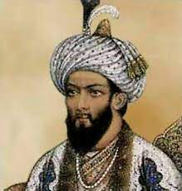
সম্রাট বাবর

Slide 5
পাঠ শিরোনাম
সম্রাট বাবরের কৃতিত্ব

Slide 6
শিখন ফল
এই পাঠ শেষে শিক্ষার্থীরা ...
পানি পথের ১ম যুদ্ধ সম্পর্কে বলতে পারবে ।
খানুয়ার যুদ্ধ সম্পর্কে বলতে পারবে ।
গোগরার যুদ্ধ সম্পর্কে বলতে পারবে ।

Slide 7
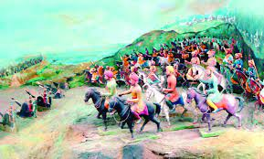
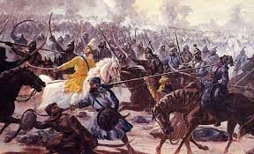
পানি পথের ১ম যুদ্ধের চিত্র

Slide 8
একক কাজ
মুঘল সম্রাজ্যের প্রতিষ্ঠাতার পরিচয় দাও ।

Slide 9
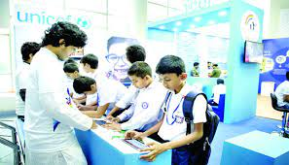
দলীয় কাজ
পানি পথের ১ম যুদ্ধে সম্রাট বাবরের জয়লাভের কারন সমুহ ব্যাখ্যা দাও ।
পানি পথের ১ম যুদ্ধের ফলাফল আলোচনা কর ।

Slide 10
মুল্যায়ন
রনকুশলী হিসাবে সম্রাট বাবরের সফলতা আলোচনা কর ।
দক্ষ সেনা নায়ক হিসাবে সম্রাট বাবরের কৃতিত্ব মুল্যায়ন কর ।
তুযুকই বাবরী বলতে কী বুঝায় ।

Slide 11
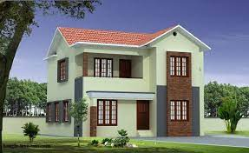
বাড়ীর কাজ
বিদ্যোৎসাহী হিসাবে সম্রাট বাবরের কৃতিত্ব আলোচনা কর ।
সম্রাট বাবরের চারিত্রিক গুনাবলি আলোচনা কর ।

Slide 12
ধন্যবাদ

